Slide 1

Esercizio: posizionare
elementi in un layout

Slide 2
Esercizio Posizionare elementi in un layout
L'esercizio mira ad integrare alcuni elementi all’interno del file «articolo.html», realizzato in una precedente esercitazione.
Nel modello grafico «layout-articolo.png» si possono vedere i cambiamenti proposti, da applicare alla pagina modificando in certi casi anche il codice HTML.
Nello specifico si dovrà:
inserire un'immagine (presente in assets/img/badge.png) incapsulata nel primo paragrafo.
rendere orizzontale il menù di navigazione
far bloccare l'Header quando raggiungerà il top della pagina, restando così sempre visibile
disporre il titolo «Novità«, presente nel box novità a fine articolo (v. layout grafico)
aggiungere 1 pulsante (in violetto) "torna in cima alla pagina", posizionato in modo fisso, (v. layout grafico)
aggiungere 2 pulsanti (in blu) per creare un collegamento ad una pagina social e ad un calendario online, posizionati entrambi in modo fisso (v. layout grafico).
Notes:
Ogni organizzazione è dotata di un sistema informativo, che organizza e gestisce le informazioni necessarie per perseguire gli scopi dell'organizzazione stessa.
Il SISTEMA INFORMATIVO è costituito dall'insieme delle informazioni utilizzate, prodotte e trasformate da un'azienda durante l'esecuzione dei processi aziendali, dalle modalità in cui esse sono gestite e dalle risorse sia umane sia tecnologiche coinvolte.
L'esistenza del sistema informativo è in parte indipendente dalla sua automatizzazione.
A sostegno di questa affermazione possiamo ricordare che i sistemi informativi esistono da molto prima dell'invenzione e della diffusione dei calcolatori elettronici; per esempio, gli archivi delle banche o dei servizi anagrafici
sono istituiti da vari secoli. Per indicare la porzione automatizzata del sistema informativo viene di solito utilizzato il termine sistema informatico. La diffusione capillare dell'informatica a quasi tutte le attività umane, che ha caratterizzato gli ultimi vent'anni, fa sì che gran parte dei sistemi informativi siano anche, in buona misura, sistemi informatici.

Slide 3
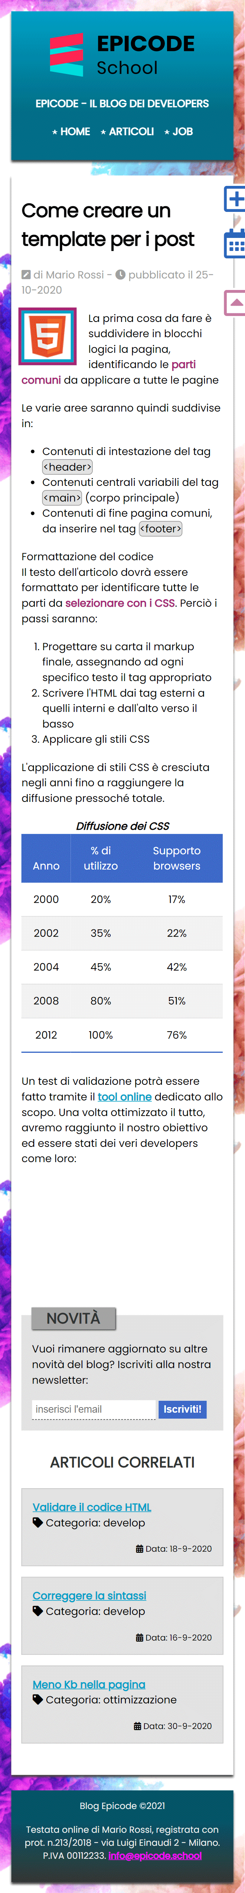
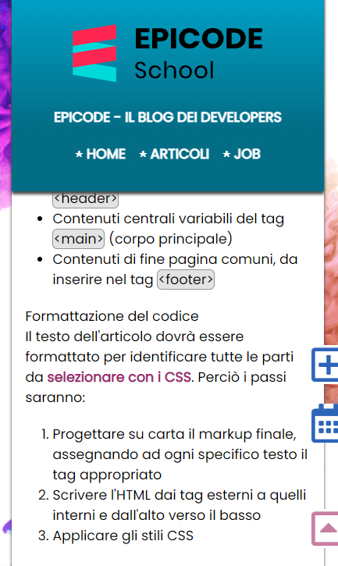
Esercizio Posizionare elementi in un layout
3
4
2
6
5
1
Notes:
Ogni organizzazione è dotata di un sistema informativo, che organizza e gestisce le informazioni necessarie per perseguire gli scopi dell'organizzazione stessa.
Il SISTEMA INFORMATIVO è costituito dall'insieme delle informazioni utilizzate, prodotte e trasformate da un'azienda durante l'esecuzione dei processi aziendali, dalle modalità in cui esse sono gestite e dalle risorse sia umane sia tecnologiche coinvolte.
L'esistenza del sistema informativo è in parte indipendente dalla sua automatizzazione.
A sostegno di questa affermazione possiamo ricordare che i sistemi informativi esistono da molto prima dell'invenzione e della diffusione dei calcolatori elettronici; per esempio, gli archivi delle banche o dei servizi anagrafici
sono istituiti da vari secoli. Per indicare la porzione automatizzata del sistema informativo viene di solito utilizzato il termine sistema informatico. La diffusione capillare dell'informatica a quasi tutte le attività umane, che ha caratterizzato gli ultimi vent'anni, fa sì che gran parte dei sistemi informativi siano anche, in buona misura, sistemi informatici.

Slide 4


Grazie.
Epicode School
Via Baccio Baldini, 12
00146 - Roma
ammissioni@epicode.school

